Slide 1


LA RADIOTHERAPIE:
EXPERIENCE
DU
CENTRE HOSPITALIER NGANDA
Dr Arnold Sulu, DG Centre Hospitalier Nganda
Dr Mahomed Yessoufou, oncologue radiothérapeute, Chef Centre de radiothérapie Mukay & Mukeng

Slide 2
SOMMAIRE
INTRODUCTION
HISTORIQUE DE LA RADIOTHERAPIE AU CHN
DEFIS RENCONTRES
PRESENTATION DU PERSONNEL ET DES EQUIPEMENTS
BILAN D’ACTIVITES
PERSPECTIVES D’AVENIR
CONCLUSION

Slide 3
I. INTRODUCTION

Slide 4



LUTTER CONTRE
LE CANCER EN AFRIQUE
Statistiques (GLOBOCAN, 2022):
Monde : +-20M (Incidence) et +- 10 M (Mortalité)
Afrique: +- 1,2M (Incidence) et +- 764k (Mortalité)
RDC: Pas de registre
1
UN ENJEU MAJEUR
Le cancer, lieu des inégalité socio-économiques :
En 2050, augmentation de l’incidence de +77%
+ 142% chez pays IDH faible et +99% pays IDH intermédiaire
alors que +64% chez pays IDH élevé
2
Cas du cancer du sein (CS):
Mortalité du CS: 1/71 femme (IDH élevé) et 1/48 (IDH faible)
CAUSE: Diagnostic tardif et/ou manque de prise en charge
3

Slide 5


MISSIONS
DU CHN
Garantir une qualité de soins dans un environnement où le secteur de la santé est mal côté.
1
2
Contribuer à l’innovation et à l’amélioration des connaissances en santé dans notre milieu.

Slide 6
II.
HISTORIQUE DE LA RADIOTHERAPIE AU CHN

Slide 7

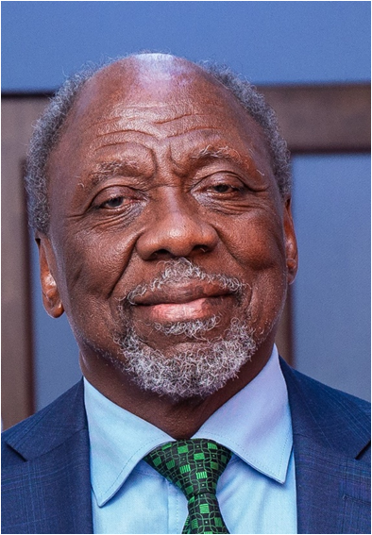
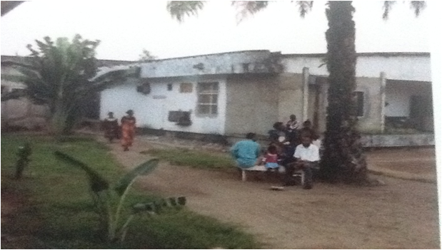
A PROPOS
DE NOTRE HOPITAL
Créé en 1991 par le Professeur Dr SULU MASEB A’MWANG, onco-gynécologue.
Au départ, 10 lits, aujourd’hui 100 lits et demain, le triple.
Pionniers dans les innovations en santé: 1er scanner privé en RDC (1998) et 1ère machine de radiothérapie (2003)

Slide 8
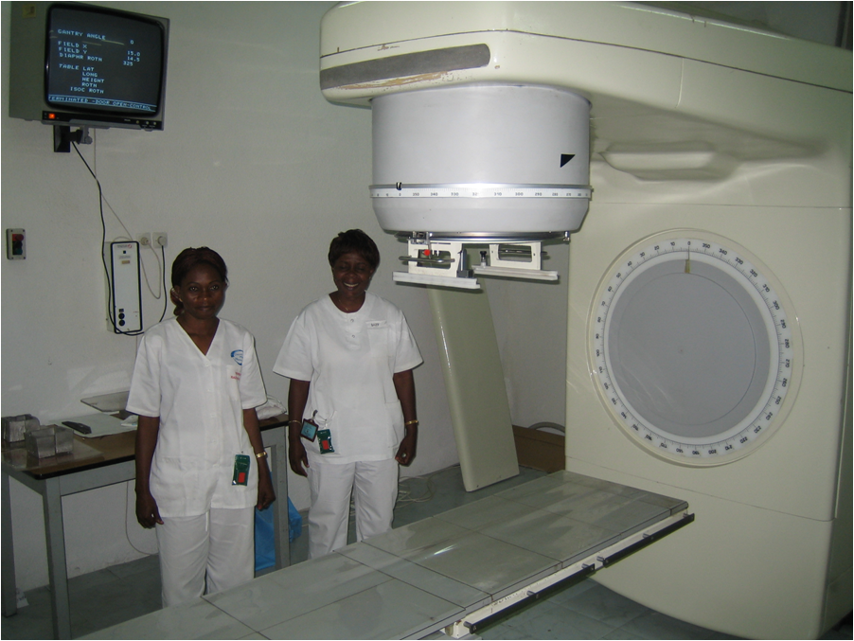
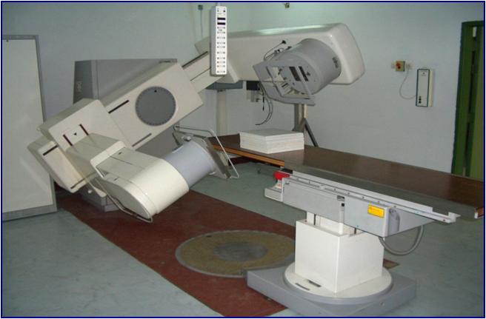
LA RADIOTHERAPIE AU CHN
LE PARCOURS
D’UNE DETERMINATION (1)
Radiothérapie conventionnelle 2D (2004)
Simulateur 2D (2007)

Slide 9
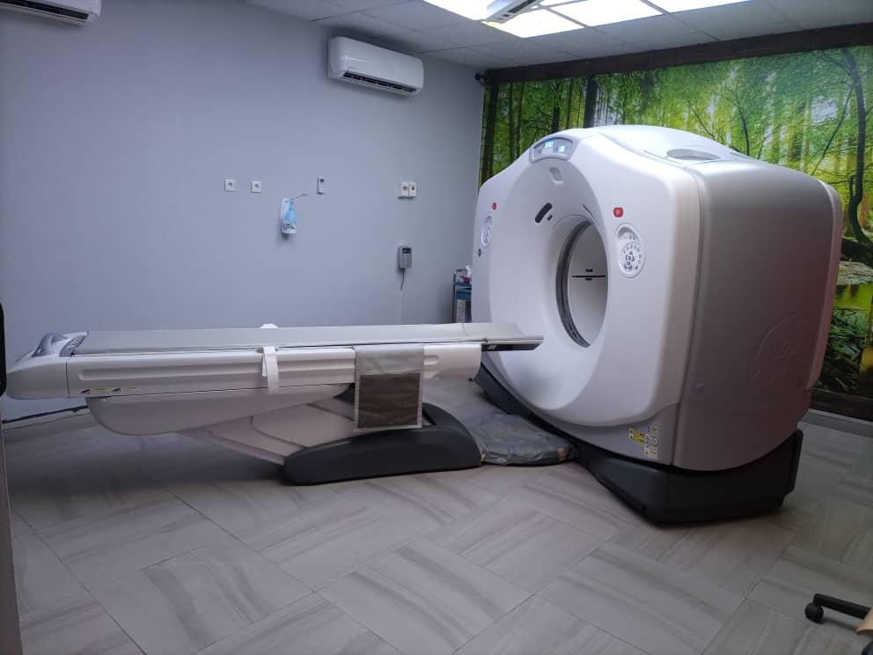
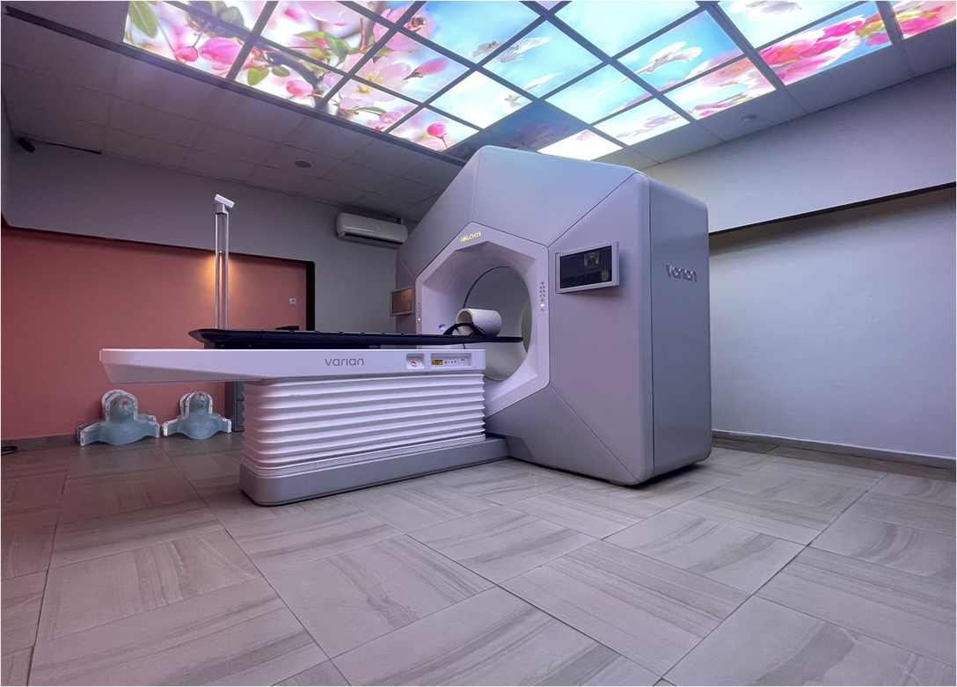
LA RADIOTHERAPIE AU CHN
LE PARCOURS
D’UNE DETERMINATION (2)
Scanner RT (2020)
Accélérateur linéaire (2020)

Slide 10
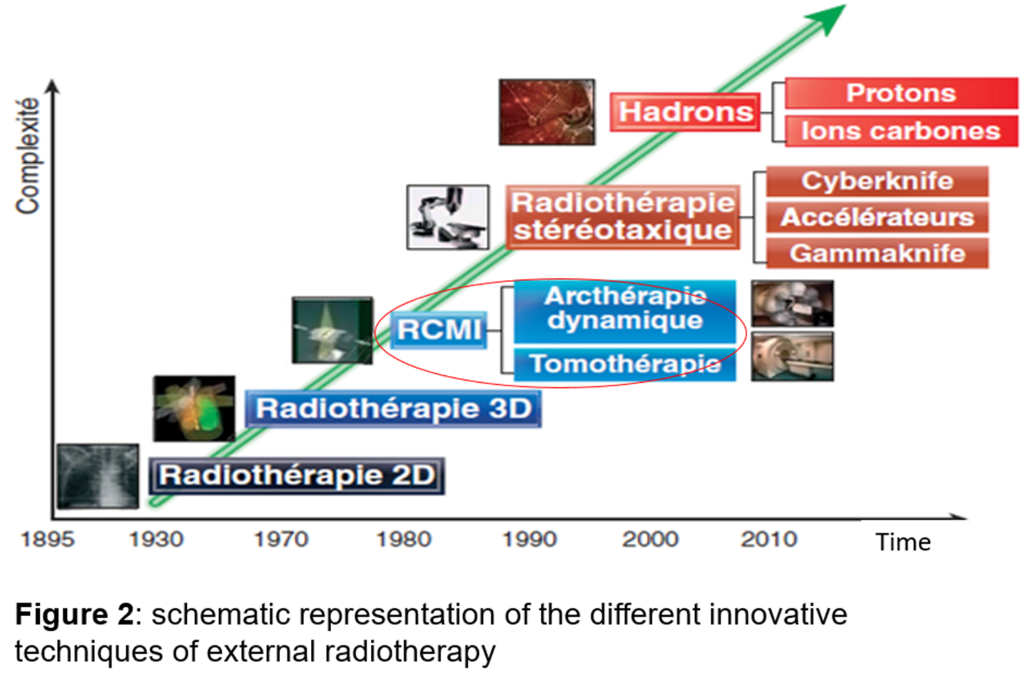
Fig 1 : Evolution de la radiothérapie

Slide 11
III.
DEFIS RENCONTRES

Slide 12
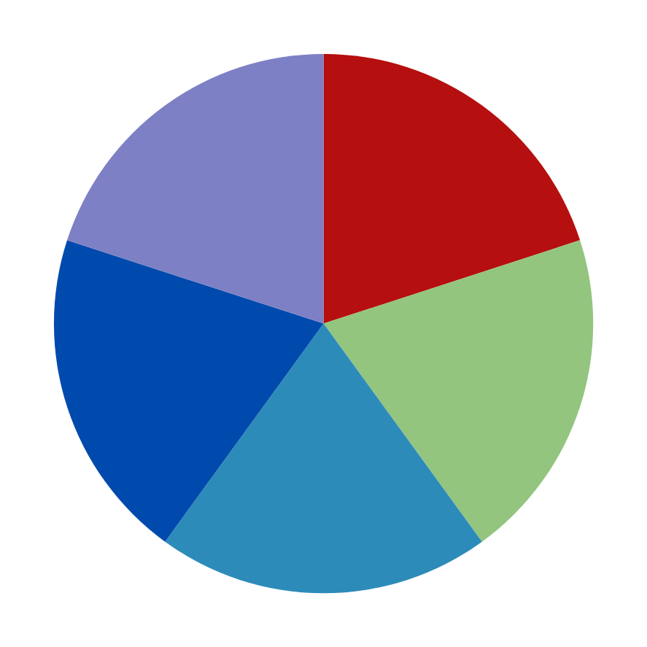

LA RADIOTHERAPIE AU CHN
Fig 2 : Schéma des défis liés à l’implantation du projet de radiothérapie au CHN
UNE MULTITUDE
DE DEFIS
LOGISTIQUE
ENERGETIQUE
REGLEMENTAIRE
MATERIEL
Défis ++ car peu ou pas de ressources spécialisées au pays.
HUMAIN

Slide 13
IV.
PRESENTATION DU PERSONNEL ET DES EQUIPEMENTS

Slide 14

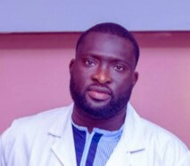
AUJOURD’HUI
NOTRE EQUIPE, C’EST
2 ONCOLOGUES RADIOTHERAPEUTES
2 PHYSICIENS MEDICAUX
6 TECHNICIENS MANIPULATEURS
2 SECRETAIRES MEDICAUX
Dr Mahomed Yessoufou
Oncologue radiothérapeute
Chef du centre

Slide 15
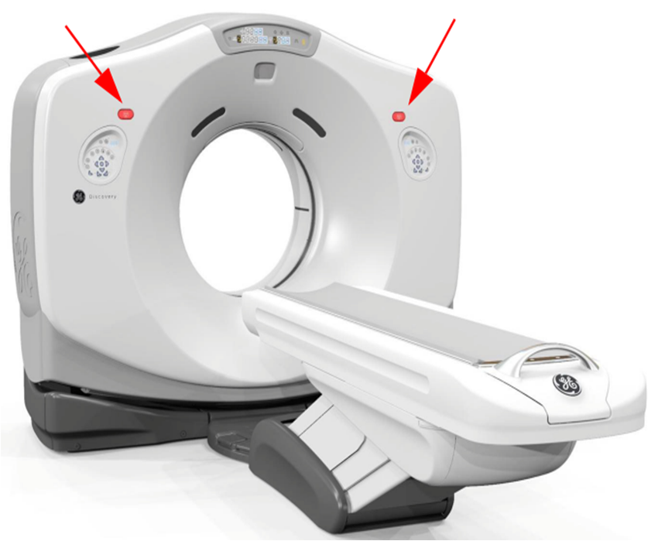
NOS
EQUIPEMENTS (1)
Un scanneur de marque GE (dédié à la simulation) :
Anneau large (sup à 77 cm)
Présence de lasers intégrés et mobiles
Usage de logiciel spécial pour la simulation virtuelle.

Slide 16
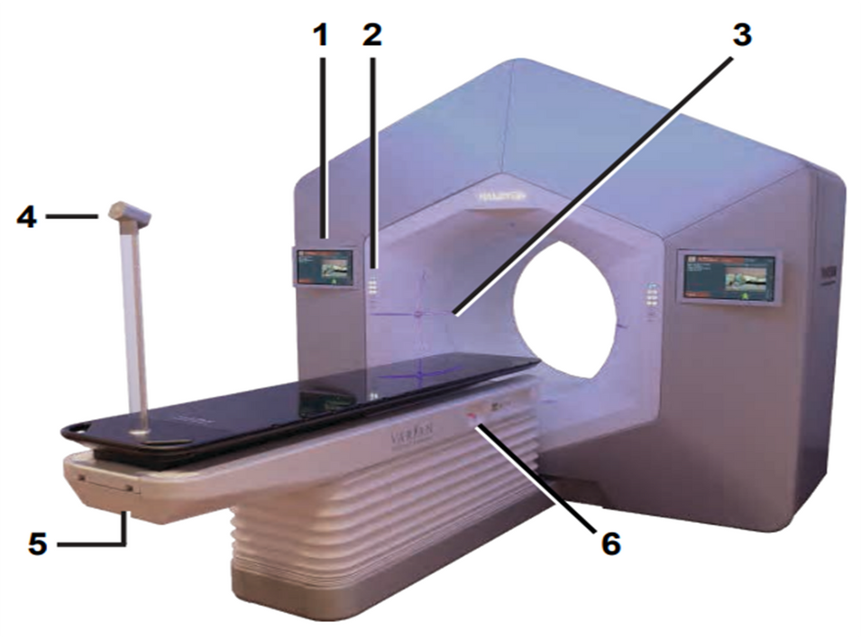
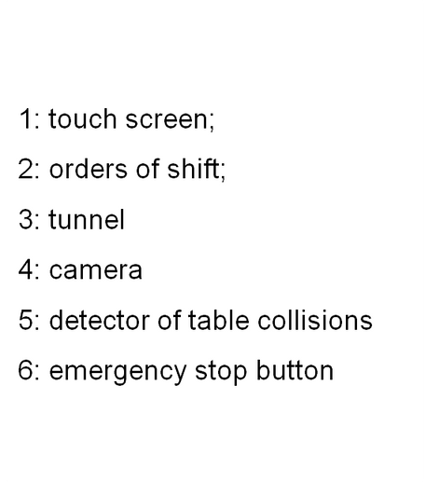
NOS
EQUIPEMENTS (2)
Un accélérateur linéaire de marque VARIAN :
VMAT, IMRT
Usage de logiciel spécial pour la simulation virtuelle.

Slide 17
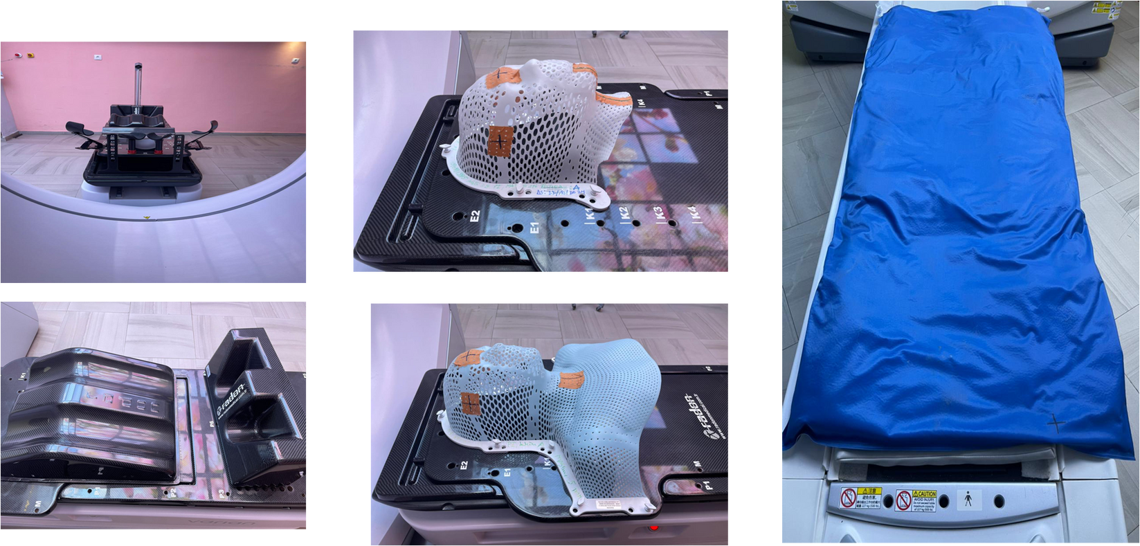
NOS
EQUIPEMENTS (3)
Différents matériels de contention

Slide 18
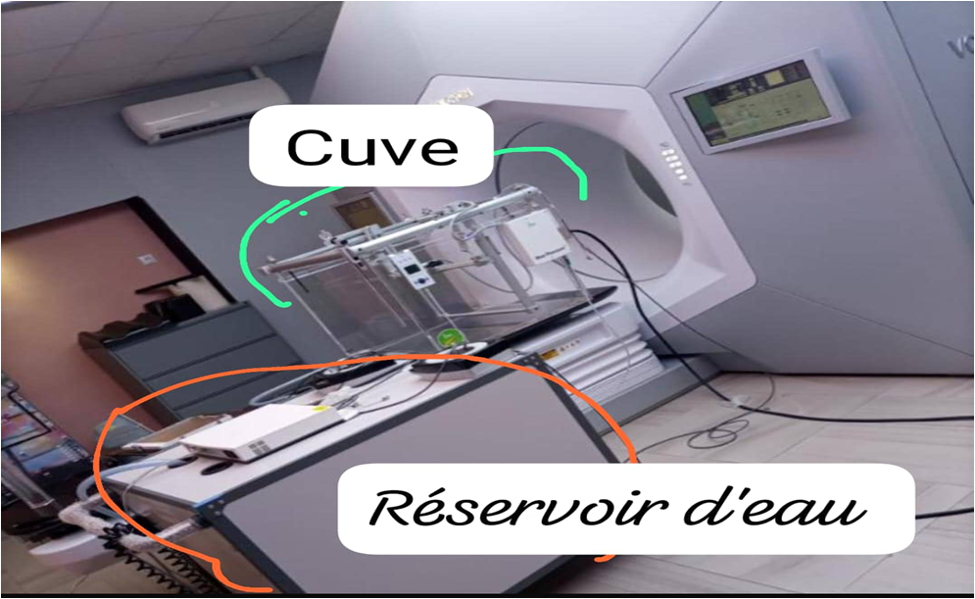
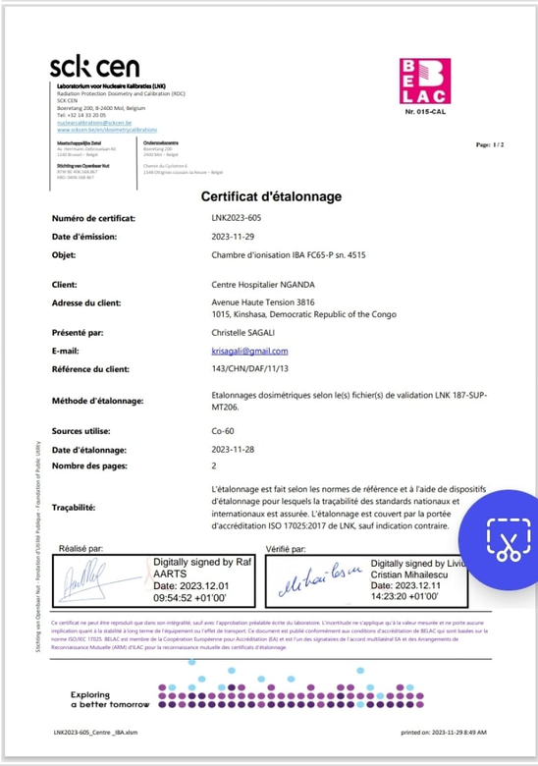
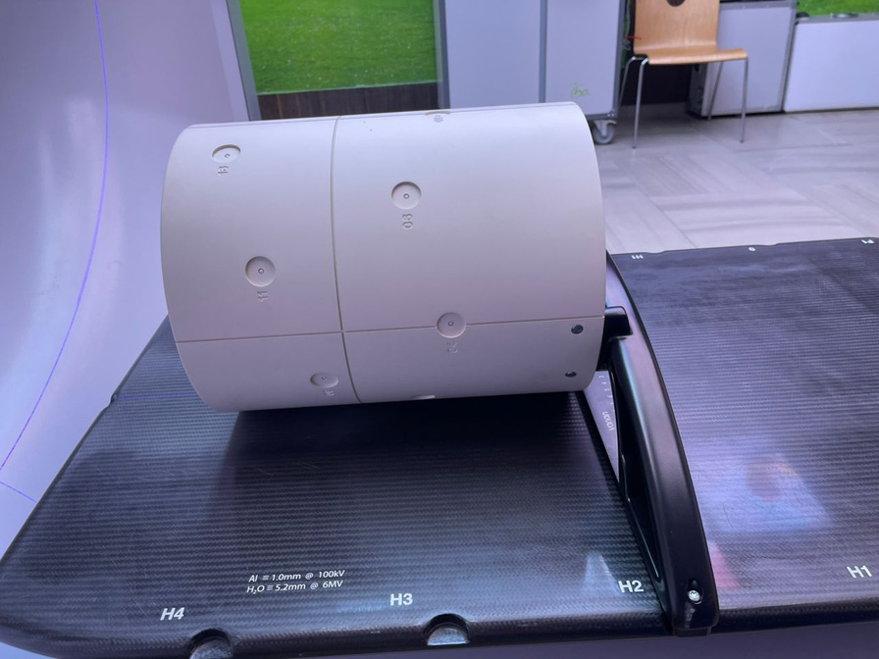
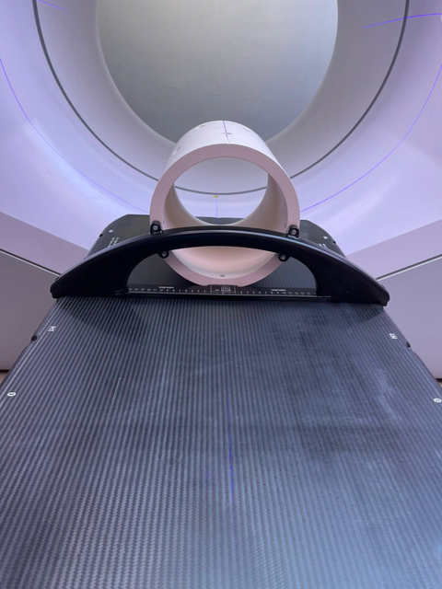
LE CONTROLE
QUALITE
Certificat d’étalonnage de la chambre d’ionisation

Slide 19
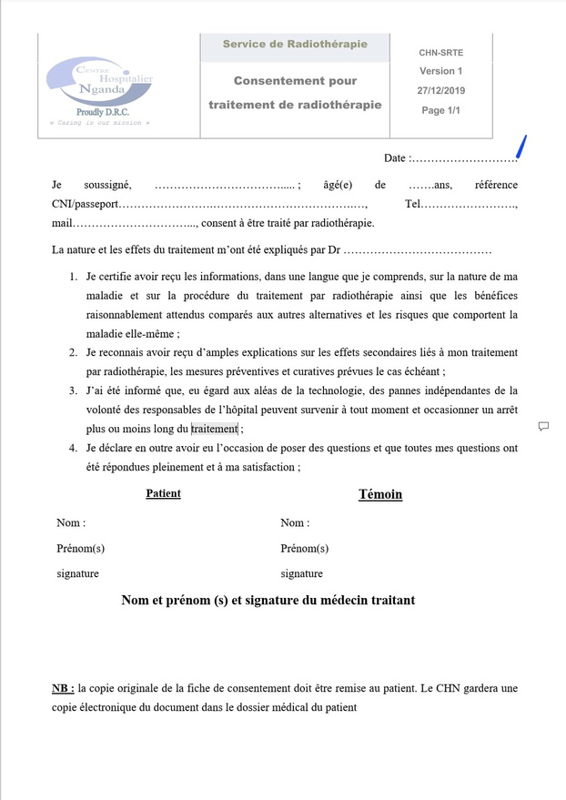
LE PARCOURS
PATIENT
Consultation d’annonce : Explication, PPS et consentement
Scanner de centrage (ou de simulation)
Contourage des volumes cibles et des organes à risque (à l’aide du logiciel ART-PLAN)
Planification dosimétrique (Dose curative et fractionnement en fonction du type histologique et de la localisation de la tumeur)
Validation du plan de traitement
CBCT quotidien
Mise en place
Fiche de consentement du patient

Slide 20
V.
BILAN D’ACTIVITES

Slide 21
BILAN D’ACTIVITES (1)
TABLEAU 1 : RESUME DU PROFIL DES PATIENTS TRAITES EN RADIOTHERAPIE
EFFECTIF | 759 | DUREE : 5 ANS
AGE | 55 ANS | (3-80) ANS
SEXE | FEMME (70%) | HOMME (30%)
ORIGINE | RDC (90%) | CONGO (10%)

Slide 22
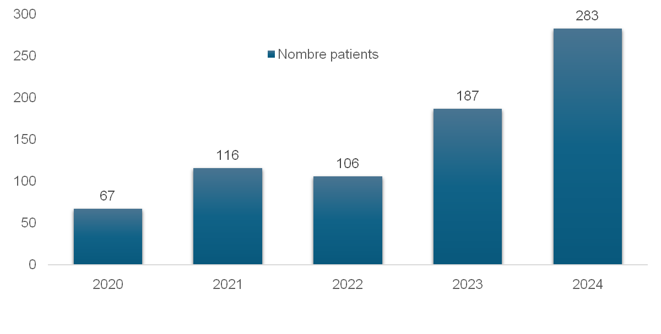
BILAN D’ACTIVITES (2)
FIG 3 : Distribution des patients traités en radiothérapie par année

Slide 23
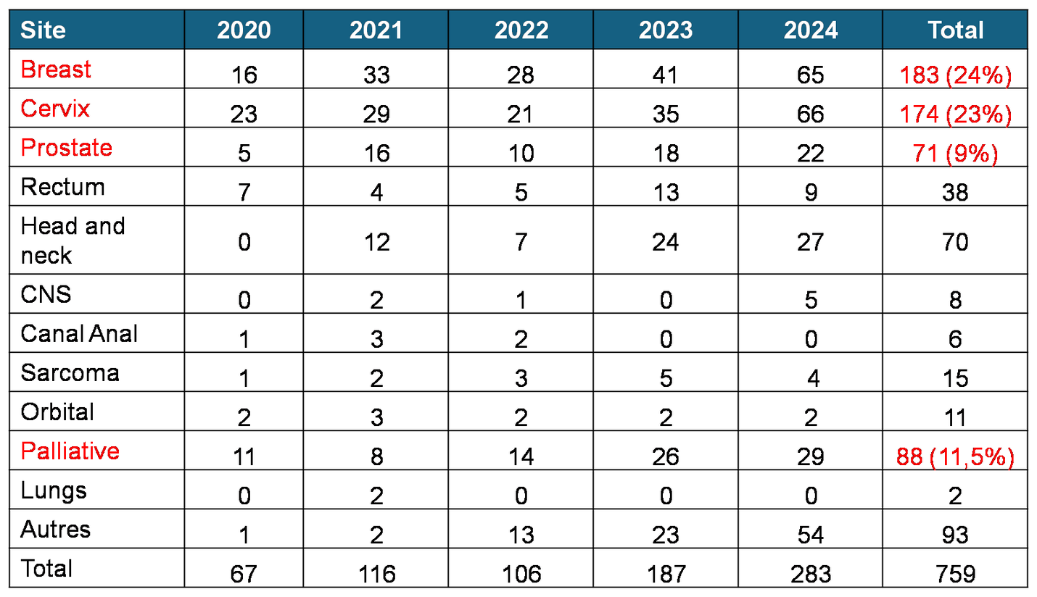
BILAN D’ACTIVITES (3)
TABLEAU 2 : DISTRIBUTION DES PATIENTS TRAITES EN RADIOTHERAPIE EN FONCTION DU TYPE DE CANCER
1

Slide 24
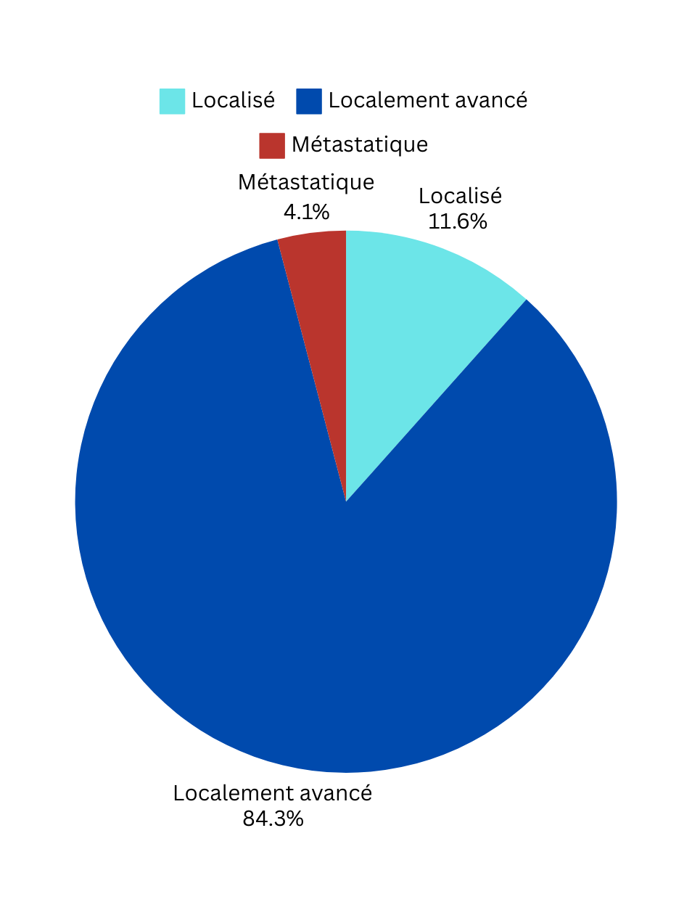
BILAN D’ACTIVITES (4)
Fig 4 : Distribution des patients traités en radiothérapie en fonction du stade du cancer

Slide 25
VI.
PERSPECTIVES D’AVENIR

Slide 26
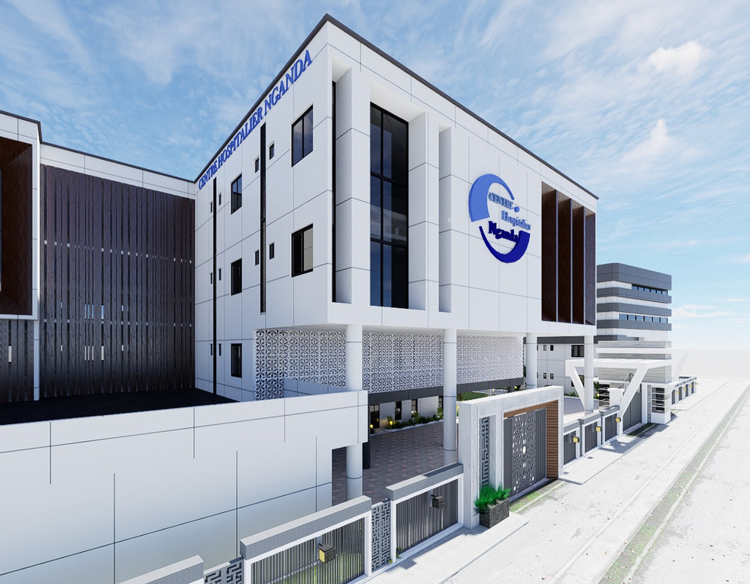
NOS
PERSPECTIVES D’AVENIR
Upgrade notre accélérateur
Acquisition d’un deuxième accélérateur linéaire
Mettre en place une unité de curiethérapie et de médecine nucléaire
Développer la recherche : Protocole approuvé de l’étude “Barrières et facilitateurs des soins contre le cancer et fardeau financier des soins” (avec Albert Enstein Colledge of Medecine, NY, USA)

Slide 27
EN
CONCLUSION
1
La disponibilité de la radiothérapie en RDC est une aubaine pour la prise en charge globale du cancer
2
Avec l’IRMT et le VMAT, nous avons pu offrir des soins de radiothérapie modernes tout en préservant la qualité de vie des patients
3
Cependant, une collaboration étroite entre les différents acteurs de la santé est la clé pour faire progresser la lutte contre le cancer en RDC et en Afrique.

Slide 28

MERCI
DE VOTRE ATTENTION
NOS CONTACTS
+243897000133
info@centrehospitaliernganda.com

